Slide 1

项目答辩----小米官方网站
班级：1603班
学员：于蓓欣

Slide 2
Contents
1. 产品介绍
2. 项目进展
3. 主要功能介绍
4. 困难及解决方案

Slide 3

1.产品简介
主要展示小米系列电子商品的一个数码商城。一个扁平化设计风格的电商网站。

Slide 4
2.项目进度安排
  首页html、css。
  编写网页动态效果js（选项卡、轮播、阴影、三级导航等）。
  写用户注册、登陆页面，判断用户名、密码等信息是否合法，实现实时验证效果以cookie存储注册的用户信息。
  写购物车详情页（buy.html）及购物车静态页面(cart.html)。
  将产品数据从buy.html页面存到cookie，获取cookie数据，放
  到cart页面，并处理页面上的数据。

Slide 5
3.主要功能介绍
用户登录
用户注册
购物车
主界面

Slide 6
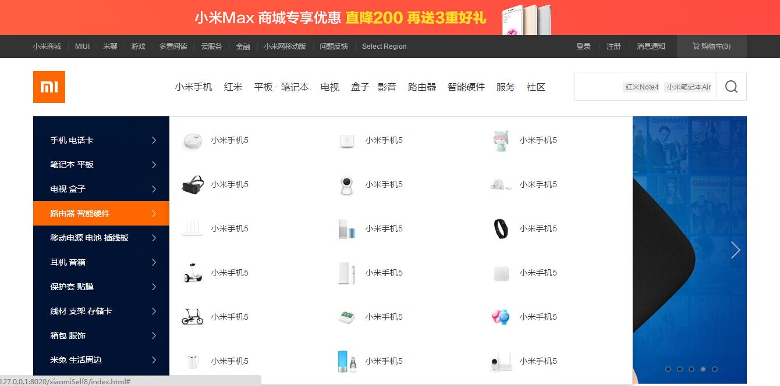
主界面

Slide 7
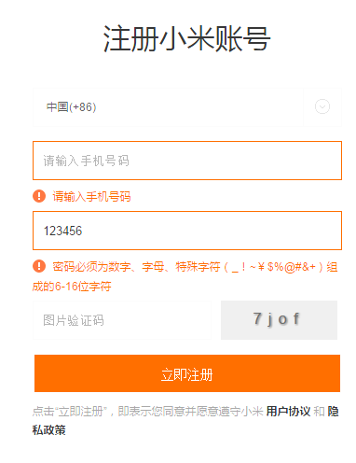
用户注册
提醒用户填入注册信息
提醒用户填入信息的规则及信息是否可用

Slide 8
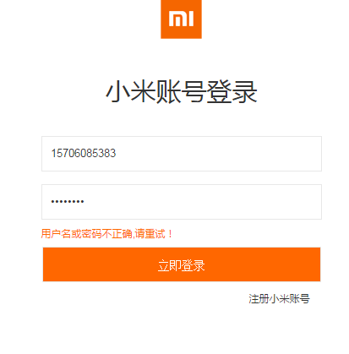
用户登录
提醒用户填写登录信息及判断用户信息是
否正确

Slide 9
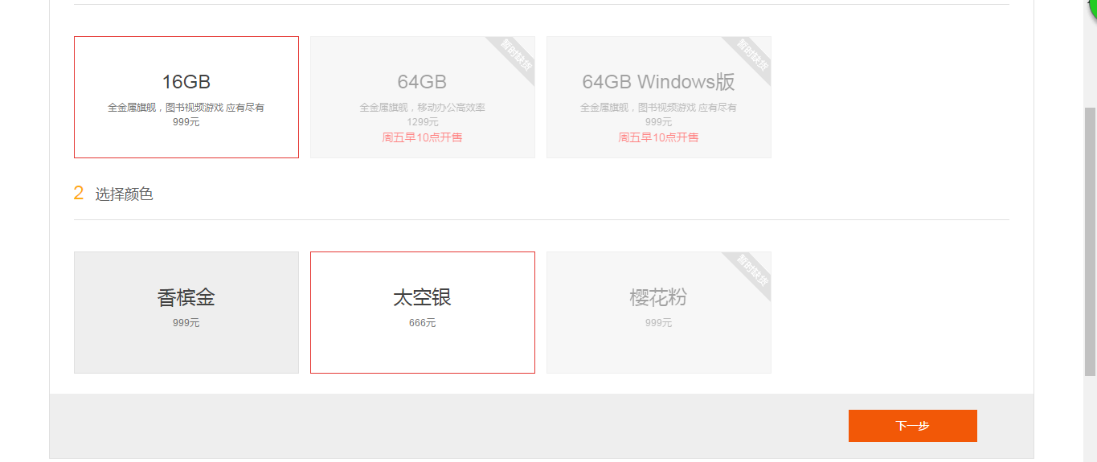
简单商品选择界面
选择商品点击“下一步”，将商品数据存cookie

Slide 10
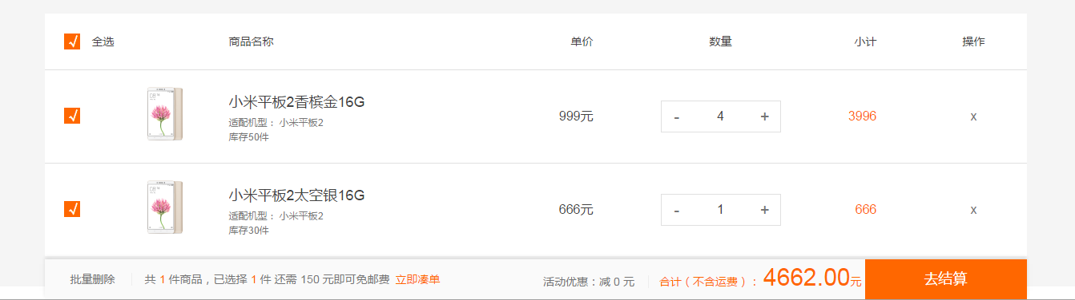
购物车结算页面
1.从cookie获取
数据放到页面
2.商品数量改变
小计价钱更改
3.选择相应商品
结算价钱更改

Slide 11
4.困难及解决方案
Js元素和jQuery元素对象的区别
将繁琐的数据写到js 文件中再导入
hover的瞬显和瞬间隐藏（加setTimerout(),每次hover则先清除上一次的定时器）
注册页面不同国家区号的存储（和传入数据一样，在不同的字母中添加子节点）
头部和尾部相同部分的文件引入（load）

Slide 12


